Slide 1




ULUSLARARASI REKABETÇİLİĞİN
GELİŞTİRİLMESİNİN DESTEKLENMESİ (UR-GE DESTEĞİ)
EKONOMİ BAKANLIĞINDAN 2010/8 SAYILI TEBLİĞ

Slide 2
SUNUM PLANI
1. DESTEĞİN AMACI, KAPSAMI VE İŞBİRLİĞİ
KURULUŞLAR
2. İHTİYAÇ ANALİZİ VE İSTİHDAM
3. EĞİTİM VE DANIŞMANLIK
4. YURTDIŞI PAZARLAMA VE ALIM HEYETİ
PROGRAMLARI
5. ŞİRKETLER İÇİN BİREYSEL DANIŞMANLIK
6. EĞİTİMCİLERİN DÜZENLEYECEĞİ EĞİTİM
PROGRAMLARI

Slide 3
DESTEĞİN AMACI:
ULUSLARARASI REKABETÇİLİĞİN GELİŞTİRİLMESİNİN DESTEKLENMESİ (UR- GE) TEBLİĞİ’NİN AMACI; ŞİRKETLERİN ULUSLARARASI REKABET GÜÇLERİNİN GELİŞTİRİLMESİNE YÖNELİK ŞİRKETLER, İŞBİRLİĞİ KURULUŞLARI VE BAKANLIK TARAFINDAN GERÇEKLEŞTİRİLECEK FAALİYETLERE İLİŞKİN GİDERLERİN DESTEKLEME VE FİYAT İSTİKRAR FONU’NDAN (DFİF) KARŞILANMASIDIR.
YARARLANANLAR:
TÜRKİYE’DE SINAİ VE/VEYA TİCARİ FAALİYETTE BULUNAN VEYA YAZILIM SEKTÖRÜNDE İŞTİGAL EDEN ŞİRKETLER, İŞBİRLİĞİ KURULUŞLARI (İHRACATÇI BİRLİKLERİ, TİCARET VE SANAYİ ODALARI, tim-tobb, deik, TEKNOLOJİ GELİŞTİRME BÖLGELERİ, TİCARET BORSALARI, ORGANİZE SANAYİ BÖLGELERİ, ENDÜSTRİ BÖLGELERİ, SDŞ’LER, ÜRETİCİ DERNEKLERİ, VB.)
BAŞVURU MERCİİ:
EKONOMİ BAKANLIĞI

Slide 4


Slide 5
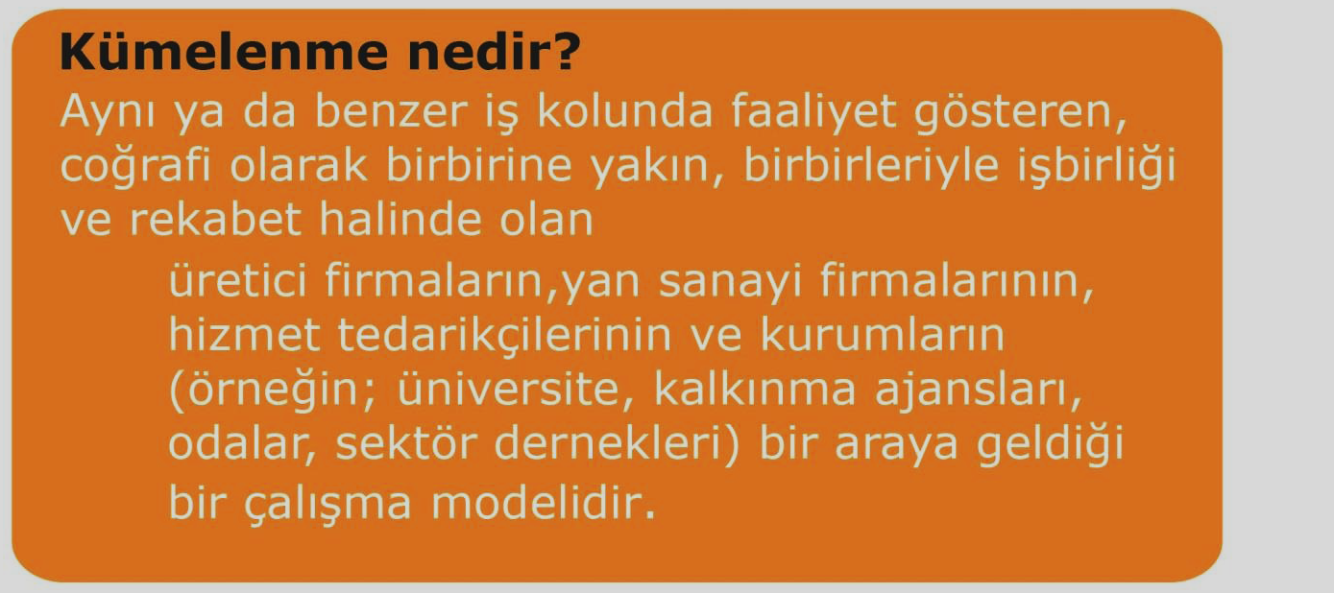

Slide 6
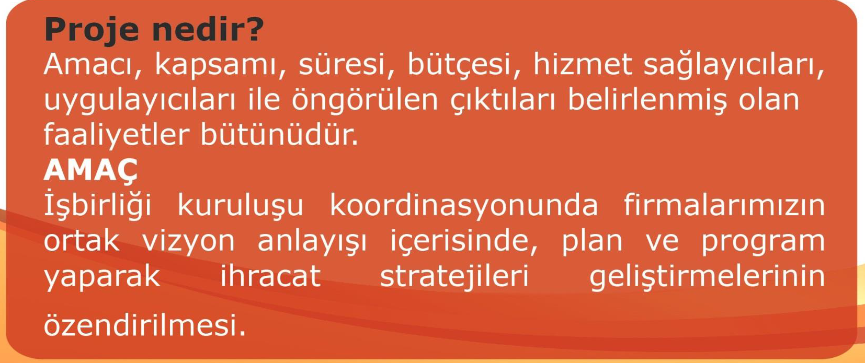
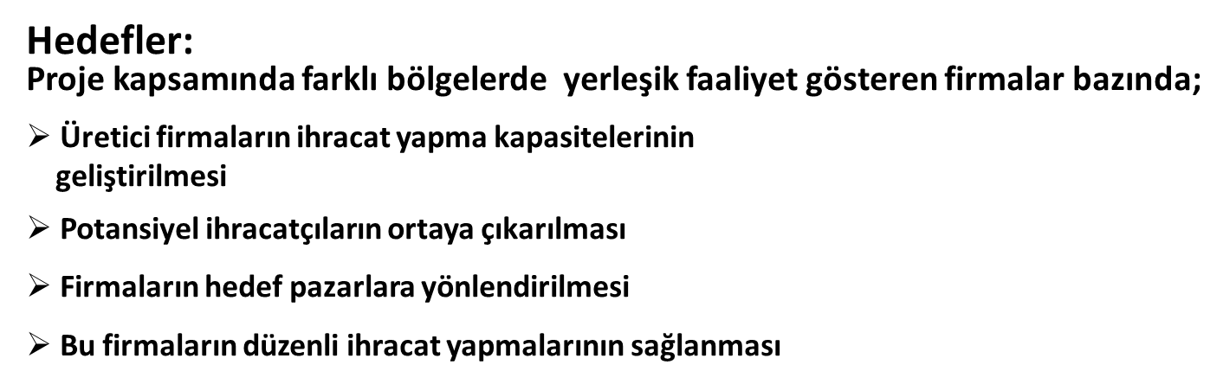

Slide 7
İŞBİRLİĞİ KURULUŞLARI
UR-GE DESTEKLERİ İÇİN HİBE BAŞVURUSU YAPABİLECEK İŞBİRLİĞİ KURULUŞLARI ŞUNLARDIR:
İHRACATÇI BİRLİKLERİ,
İL SANAYİ/TİCARET ODALARI
TOBB, TİM, DEİK
TEKNOLOJİ GELİŞTİRME BÖLGELERİ
ORGANİZE SANAYİ BÖLGELERİ
TİCARET BORSALARI
ENDÜSTRİ BÖLGELERİ
SEKTÖREL ÜRETİCİ DERNEKLERİ
SEKTÖREL DIŞ TİCARET ŞİRKETLERİ
İMALATÇILARIN KURDUĞU DERNEK-BİRLİK VEYA KOOPERATİFLER

Slide 8
DESTEĞİN KAPSAMI
ULUSLARARASI REKABETİN GELİŞTİRİLMESİNİN DESTEKLENMESİ (UR-GE) KAPSAMINDA DESTEK VERİLECEK ALANLAR ŞU ŞEKİLDEDİR:
1) İHTİYAÇ ANALİZİ
2) İSTİHDAM
3) EĞİTİM VE DANIŞMANLIK
4) YURTDIŞI PAZARLAMA PROGRAMI
5) YURTDIŞI ALIM HEYETİ PROGRAMI
6) ŞİRKETLER İÇİN BİREYSEL DANIŞMANLIK

Slide 9
İHTİYAÇ ANALİZİ
UR-GE PROJELERİNİN İLK AŞAMASI OLAN İHTİYAÇ ANALİZİ FAALİYETİ KAPSAMINDA ŞİRKETLERİN REKABET GÜÇLERİNİN VE İHRACAT KAPASİTELERİNİN GELİŞTİRİLMESİ AMAÇLANMAKTADIR.
İHTİYAÇ ANALİZİ FAALİYETİ KAPSAMINDA ŞİRKETLERİN REKABET GÜÇLERİNİN VE İHRACAT KAPASİTELERİNİN GELİŞTİRİLMESİNİ TEMİNEN ŞİRKET, SEKTÖR, PAZAR ANALİZİ, DEĞER-TEDARİK ZİNCİRİ ANALİZİ YAPILARAK FİRMALARIN İHRACAT POTANSİYELİ BELİRLENİR, PROJE İŞ PLANI VE İHRACAT STRATEJİSİ HAZIRLANIR VE PROJENİN YOL HARİTASI TESPİT EDİLİR.

Slide 10
İHTİYAÇ ANALİZİ
İHTİYAÇ ANALİZİ KAPSAMINDA AŞAĞIDAKİ ANALİZLER YAPILABİLİR:
İŞ PLANI VE İHRACAT STRATEJİLERİNİN HAZIRLANMASI İZLENMESİ, HEDEF PAZARLARIN BELİRLENMESİ
EĞİTİM VE/VEYA DANIŞMANLIK İHTİYACININ ANALİZİ
İHRACAT POTANSİYELİNİN BELİRLENMESİ
FİRMALARIN ANALİZİ
YURTDIŞI PAZAR FIRSATLARI
PROJE YOL HARİTASI (3 YILLIK STRATEJİK PLANLAMA)

Slide 11
İHTİYAÇ ANALİZİ
İHTİYAÇ ANALİZİ GİDERİ İLE DÜZENLENEN EĞİTİM VE/VEYA DANIŞMANLIK FAALİYETLERİNE İLİŞKİN AŞAĞIDA YER ALAN GİDERLERİN EN FAZLA %75’İ PROJE BAZINDA 400 BİN DOLARA KADAR DESTEKLENİR.
DESTEKLENEN ÖDEME KALEMLERİ:
A) İHTİYAÇ ANALİZİ RAPORU BEDELİ.
B) EĞİTİM/DANIŞMANLIK HİZMETİ BEDELİ.
C) FAALİYET ORGANİZASYONUNA İLİŞKİN GİDERLER (SALON KİRASI, AFİŞ-BROŞÜR BEDELİ, TERCÜMANLIK HİZMETİ).

Slide 12
İSTİHDAM
PROJE KAPSAMINDA YÜRÜTÜLEN PROGRAMLARIN ORGANİZASYONU VE KOORDİNASYONUNUN SAĞLANMASI AMACIYLA GÖREVLENDİRİLEN EN FAZLA 2 (İKİ) UZMAN PERSONELİN İSTİHDAM GİDERLERİNİN EN FAZLA %75’İ DESTEKLENİR.
BU PROJELERDE İSTİHDAM EDİLEN UZMAN PERSONELİN HER BİRİ İÇİN PROJE SÜRESİNCE İLGİLİ İŞBİRLİĞİ KURULUŞUNUN EMSAL PERSONELİ İSTİHDAM GİDERİ ESAS ALINIR.

Slide 13
EĞİTİM VE DANIŞMANLIK FAALİYETLERİ
İŞBİRLİĞİ KURULUŞU TARAFINDAN İHTİYAÇ ANALİZLERİ NETİCESİNDE DÜZENLENEBİLECEK OLAN EĞİTİM VE DANIŞMANLIK FAALİYETLERİ ŞU ALANLARDA OLABİLİR:
ULUSLARARASI PAZARLAMA VE ELEKTRONİK TİCARET
MARKALAŞMA-KALİTE-VERİMLİLİK
DIŞ TİCARET YÖNETİMİ
İNOVASYON VE KÜMELENME
SATIŞ, PAZARLAMA VE İNSAN KAYNAKLARI YÖNETİMİ
BİLGİ VE İLETİŞİM TEKNOLOJİLERİ

Slide 14
EĞİTİM VE DANIŞMANLIK FAALİYETLERİ
İŞBİRLİĞİ KURULUŞU TARAFINDAN İHTİYAÇ ANALİZLERİ NETİCESİNDE DÜZENLENEBİLECEK OLAN EĞİTİM VE DANIŞMANLIK FAALİYETLERİ ŞU ALANLARDA OLABİLİR:
FİNANSAL YÖNETİM VE RİSK YÖNETİMİ
SÜREÇ İYİLEŞTİRME VE YÖNETİMİ
PROJE YÖNETİMİ VE STRATEJİK YÖNETİM
SEKTÖRE ÖZGÜ KONULAR
BAKANLIKÇA UYGUN GÖRÜLEN SEKTÖRE ÖZGÜ KONULAR

Slide 15
YURTDIŞI PAZARLAMA FAALİYETİ
İHTİYAÇ ANALİZİ, EĞİTİM VE/VEYA DANIŞMANLIK PROGRAMLARINA KATILAN ŞİRKETLERE YÖNELİK OLARAK İŞBİRLİĞİ KURULUŞUNCA PROJE BAZLI YURT DIŞI 10 (ON) ADET PAZARLAMA PROGRAMI DESTEKLENİR. YURTDIŞI PAZARLAMA PROGRAMLARI KAPSAMINDA DESTEKLENEBİLECEK FAALİYETLER ŞUNLARDIR:
ORTAK PAZAR ARAŞTIRMALARI
PAZAR ZİYARETLERİ
TİCARET HEYETLERİ
YURTDIŞI FUAR ZİYARETLERİ
EŞLEŞTİRME FAALİYETİ
KÜME TANITIM FAALİYETLERİ
BU TEBLİĞİN, BÖLGE PLANLARINDA BELİRLENEN ÖNCELİKLER ÇERÇEVESİNDE VE KALKINMA AJANSLARI ÇALIŞMALARI NETİCESİNDE TESPİT EDİLEN KÜMELERE UYGULANMASINI TEMİNEN KALKINMA AJANSLARI İLE İŞBİRLİĞİ İÇİNDE ÇALIŞILIR.

Slide 16
YURTDIŞI PAZARLAMA FAALİYETİ
DESTEKLENECEK 10 ADET YURTDIŞI PAZARLAMA PROGRAMI, HER BİR PROGRAM BAZINDA 150 BİN DOLARA KADAR DESTEKLENİR.
DESTEKLENEN PROGRAMLARDA AŞAĞIDA YER ALAN GİDERLERİN EN FAZLA %75’İ KARŞILANIR:
ULAŞIM: BİR ŞİRKET/İŞBİRLİĞİ KURULUŞUNDAN EN FAZLA 2 KİŞİNİN, ULUSLARARASI VE/VEYA ŞEHİRLERARASI ULAŞIMDA KULLANILAN EKONOMİ SINIFI UÇAK, TREN, GEMİ, OTOBÜS BİLETİ İLE TOPLU TAŞIMAYA YÖNELİK ARAÇ KİRALAMA GİDERLERİ
KONAKLAMA: BİR ŞİRKET/İŞBİRLİĞİ KURULUŞUNDAN EN FAZLA 2 KİŞİNİN, KİŞİ BAŞINA GÜNLÜK 300 DOLARI GEÇMEMEK KAYDIYLA ODA VE KAHVALTI GİDERLERİ

Slide 17
YURTDIŞI PAZARLAMA FAALİYETİ
KONAKLAMA: İŞBİRLİĞİ KURULUŞU, YURT DIŞI PAZARLAMA FAALİYETLERİNİN KOORDİNASYONUNU SAĞLAMAK ÜZERE ÖN HEYET DÜZENLEYEBİLİR. ÖN HEYET KAPSAMINDA YURT DIŞINDA GÖREVLENDİRİLEN (İŞBİRLİĞİ KURULUŞU ÇALIŞANI/ HEYET KATILIMCISI ŞİRKET ORTAĞI/ ÇALIŞANI) 2 KİŞİYE AİT ULAŞIM VE KONAKLAMA GİDERLERİ BU MADDE KAPSAMINDAKİ LİMİTLER DAHİLİNDE DESTEKLENİR.
TANITIM VE ORGANİZASYON GİDERLERİ:
TERCÜMANLIK GİDERİ,
SEMİNER, KONFERANS, TOPLANTI VE İKİLİ GÖRÜŞMELERİN YAPILDIĞI YERLERİN KİRALAMA GİDERLERİ,
HALKLA İLİŞKİLER HİZMETİ GİDERLERİ,
FUAR KATILIMINA İLİŞKİN GİDERLER,
GÖRSEL VE YAZILI TANITIM GİDERLERİ,
SERGİLENECEK ÜRÜNLERİN NAKLİYE GİDERLERİ

Slide 18
YURTDIŞI ALIM HEYETİ FAALİYETİ
İHTİYAÇ ANALİZİ, EĞİTİM VE/VEYA DANIŞMANLIK PROGRAMLARINA KATILAN ŞİRKETLERE YÖNELİK OLARAK İŞBİRLİĞİ KURULUŞUNCA 10 (ON) ADET PROJE BAZLI ALIM HEYETİ PROGRAM DESTEKLENİR.
BU KAPSAMDA, YURTDIŞINDA YERLEŞİK İTHALATÇI FİRMALARIN, KURUM VE KURULUŞLARIN, BASIN MENSUPLARININ TÜRKİYE’YE DAVET EDİLEREK;
İKİLİ İŞ GÖRÜŞMELERİ GERÇEKLEŞTİRMELERİ
TESİS ZİYARETLERİ
MESLEK KURULUŞU ZİYARETLERİ
DESTEKLENİR.

Slide 19
YURTDIŞI ALIM HEYETİ FAALİYETİ
DESTEKLENECEK 10 ADET YURTDIŞI ALIM HEYETİ PROGRAMI, HER BİR PROGRAM BAZINDA 100 BİN DOLARA KADAR DESTEKLENİR.
DESTEKLENEN PROGRAMLARDA AŞAĞIDA YER ALAN GİDERLERİN EN FAZLA %75’İ KARŞILANIR:
ULAŞIM: ALIM HEYETLERİNDE BİR DAVETLİ YABANCI ŞİRKET/KURULUŞTAN EN FAZLA 2 KİŞİNİN ULUSLARARASI VE/VEYA ŞEHİRLERARASI ULAŞIMDA KULLANILAN EKONOMİ SINIFI UÇAK, TREN, GEMİ, OTOBÜS BİLETİ İLE TOPLU TAŞIMAYA YÖNELİK ARAÇ KİRALAMA GİDERLERİ
KONAKLAMA: ALIM HEYETLERİNDE BİR DAVETLİ YABANCI ŞİRKET/KURULUŞTAN EN FAZLA 2 KİŞİNİN, KİŞİ BAŞINA GÜNLÜK 300 DOLARI GEÇMEMEK KAYDIYLA ODA VE KAHVALTI GİDERLERİ

Slide 20
YURTDIŞI ALIM HEYETİ FAALİYETİ
TANITIM VE ORGANİZASYON GİDERLERİ:
BU KAPSAMDA,
TERCÜMANLIK GİDERİ,
SEMİNER, KONFERANS, TOPLANTI VE İKİLİ GÖRÜŞMELERİN YAPILDIĞI YERLERİN KİRALAMA GİDERLERİ,
HALKLA İLİŞKİLER HİZMETİ GİDERLERİ,
FUAR KATILIMINA İLİŞKİN GİDERLER,
GÖRSEL VE YAZILI TANITIM GİDERLERİ,
SERGİLENECEK ÜRÜNLERİN NAKLİYE GİDERLERİ

Slide 21
ŞİRKETLER İÇİN BİREYSEL DANIŞMANLIK
İHTİYAÇ ANALİZİ, EĞİTİM VE/VEYA DANIŞMANLIK PROGRAMLARINA VE YURT DIŞI PAZARLAMA VEYA ALIM HEYETİ PROGRAMLARINA KATILAN ŞİRKETLER, BAKANLIKÇA UYGUN GÖRÜLEN KONULARDA PROJE BAZLI BİREYSEL DANIŞMANLIK HİZMETİ ALABİLİR.
ŞİRKETLERİN YILLIK 50 BİN DOLARA KADAR 3 (ÜÇ) YIL BOYUNCA ALACAKLARI DANIŞMANLIK HİZMETLERİNE İLİŞKİN GİDERLERİ % 70 ORANINDA KARŞILANIR.
BU MADDE KAPSAMINDA DÜZENLENEN PROJE BAZLI BİREYSEL DANIŞMANLIK PROGRAMI BAŞVURULARI PROJE BİTİMİNDEN İTİBAREN EN GEÇ 6 AY İÇERİSİNDE BAKANLIĞA YAPILIR. BAKANLIK, PROJE BAZLI BİREYSEL DANIŞMANLIK BAŞVURULARINI DEĞERLENDİREREK SONUÇLANDIRIR.

Slide 22
ŞİRKETLER İÇİN BİREYSEL DANIŞMANLIK
ŞİRKETLERİN BİREYSEL DANIŞMANLIK PROGRAMLARI KAPSAMINDA DESTEKLENEBİLECEK FAALİYETLERİ ŞUNLARDIR:
BİLGİ VE İLETİŞİM TEKNOLOJİLERİ
FİNANSAL YÖNETİM VE RİSK YÖNETİMİ
KALİTE VE VERİMLİLİK
ÜRETİM VE TEDARİK ZİNCİRİ YÖNETİMİ
BAKANLIKÇA UYGUN GÖRÜLEN FİRMA İHTİYAÇLARINA ÖZGÜ DİĞER KONULARDA DANIŞMANLIK ALIMI
DANIŞMANLIK HİZMETLERİNİN BAKANLIKÇA UYGUN GÖRÜLEN DANIŞMANLARDAN VEYA EN AZ DOKTOR UNVANINA SAHİP KİŞİLERDEN ALINMASI GEREKİR.

Slide 23
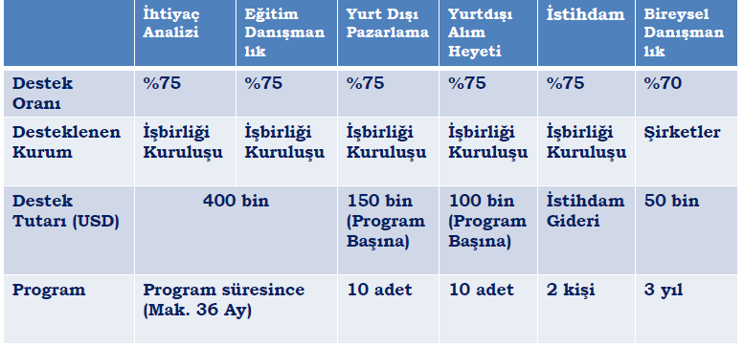
UR-GE ÖZET TABLO
24/5/2006 tarihli ve 26177 sayılı Resmî Gazete’de yayımlanan Türk Ürünlerinin Yurtdışında Markalaşması, Türk Malı İmajının Yerleştirilmesi ve Turquality ®’nin Desteklenmesi Hakkında Tebliğ (Tebliğ No: 2006/4) çerçevesinde destek kapsamına alınmış olan şirketler (harcama yetkisi alanlar dahil) bu Tebliğ hükümlerinden yararlanamazlar.

Slide 24
MALİYET BİLGİLERİ
Faaliyetler | Devlet Desteği | Açıklama
İhtiyaç Analizi | %75 | Kalan %25 Birliğimiz Tarafından Karşılanacak
Eğitimler | %75 | Kalan %25 Birliğimiz Tarafından Karşılanacak
Yurtdışı Pazarlama Faaliyetleri * | %75 | Ön Finansmanı Birliğimiz Tarafından Yapılacak, Kalan %25 Firmalarca Karşılanacak
Danışmanlık (Toplu) | %75 | Ön Finansmanı Birliğimiz Tarafından Yapılacak, Kalan %25 Firmalarca Karşılanacak
Danışmanlık (Bireysel) | %70 | Tüm ödemeler firma Tarafından Yapılacak
* Yurtdışı Pazarlama Faaliyetlerine firmadan sigortalı olarak çalışan ve firma ortağı konumundaki 2 temsilci katılabilmektedir.

Slide 25


TEŞEKKÜRLER

